Slide 1



Slide 2


小丽的母亲生日快到了，小丽用10元钱去买一束花送给母亲，这束鲜花要由红和粉红两种颜色的康乃馨组成，已知红色康乃馨0.7元一支，粉红色康乃馨0.5元一支，那么这束花可以由几支红色康乃馨，几支粉红色康乃馨组成？
解： 设有x支红色康乃馨，y支粉红色康乃馨
则 可列方程 0.7x+0.5y=10

Slide 3

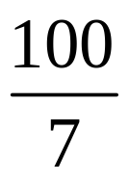
含有两个未知数的一次方程叫做二元一次方程
0.7x+0.5y=10
7x+5y=100
方程0.7x+0.5y=10中的未知数x和y都要取正整数
由于0<7x<100,即0<x<

Slide 4


所以x取1~14的正整数
所以我们用一个列表来观察一下x取1~14的每一个值的时候，y的值是什么。
其中符合题意的x,y的取值分别是5,13和10,6
x | 1 | 2 | … | 5 | 6 | … | 10 | … | 14
y | 18.6 | 17.2 | … | 13 | 11.6 | … | 6 | … | 0.8

Slide 5

使二元一次方程两边的值相等的两个未知数的值，叫做二元一次方程的解
7x+5y=100 的正整数解只有2个，如果不考虑实际意义呢？那么方程7x+5y=100还有其他解嘛？有多少解呢？
二元一次方程的解有无数个，二元一次方程的解的全体叫做这个二元一次方程的解集

Slide 6


将方程36x-4y=56变形为用含x的式子表示y，并求当x分别取2，-5时相应的y的值。
解： 方程变形为 4y=36x-56
将y的系数变为1 y=9x-14
将x=2,x=-5 分别代入 y=9x-14，得
y= 9*2-14 = 4
y= 9*(-5) = -59
所以，x取2，-5时相应的y的值分别为4和-59

Slide 7


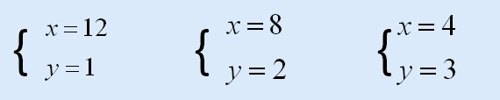
求二元一次方程x+4y=16的正整数解
分析 方程x+4y=16的解有无数个，但正整数解 是有无限多个的，只需考虑0<y<4(或0<x<16)中是否有相应的正整数解
解：将原方程变形为 x=16-4y ①
分别将y=1,y=2,y=3 代入①，求出相应的x的值分别为：
X=16-4*1=12, x=16-4*2=8, x=16-4*3=4
所以，二元一次方程 x+4y=16的正整数解是：

Slide 8



